Slide 1
Клиническая анатомия головы
Введение в предмет топографической анатомии и оперативной хирургии
Подготовил ординатор 1 года обучения Колодко С.Л.

Slide 2
ВРАЧ НЕ АНАТОМ НЕ ТОЛЬКО БЕСПОЛЕЗЕН, НО И ВРЕДЕН
Е.О. Мухин
(эпиграф к учебнику «Курс анатомии»)
«операция лишь тогда может рассматриваться как действительное приобретение для науки, когда теория этой операции прочно обоснована опытами, анатомо-физиологическими и патологоанатомическими исследованиями»
Н.И.Пирогов (1810-1881)
«путь в хирургическую клинику должен быть через анатомический театр, хирург-клиницист, не прошедший анатомической школы, не может быть на высоте своего призвания»
А.А.Бобров (1850-1904)

Slide 3
Топографическая анатомия -
наука, изучающая строение, форму и взаимное расположение органов и тканей в различных областях человеческого тела в зависимости от пола, возраста и типа телосложения
ТОПОГРАФИЧЕСКАЯ АНАТОМИЯ ИЗУЧАЕТ:
костно-мышечные ориентиры определенных областей,
проекцию органов и сосудисто-нервных стволов на поверхность тела человека,
местоположение органов (голотопия),
расположение органов по отношению к скелету (скелетотопия)
расположение органов по отношению к соседним анатомическим образованиям (синтопия)
формы индивидуальной анатомической изменчивости

Slide 4
Оперативная хирургия -
наука о хирургических операциях, методах хирургических вмешательств.
ОПЕРАТИВНАЯ ХИРУРГИЯ ИЗУЧАЕТ, разрабатывает и внедряет в клиническую хирургию оперативные доступы и оперативные приемы с учетом предоперационной подготовки, технического выполнения самой операции и особенностей послеоперационного периода.

Slide 5
Методы исследования
ИССЛЕДОВАНИЕ ЖИВОГО ЧЕЛОВЕКА
Рентгеноскопия, рентгенография
Компьютерная томография
Ангиография
ЯМР, МРТ
Термография
Гастро-, кардио-, бронхо-, ректороманоскопия
УЗИ
Метод экспериментального моделирования
ИССЛЕДОВАНИЕ ТРУПА
Топографо-анатомическое препарирование
Метод распилов замороженного трупа
Скульптурный метод
Инъекционный метод
Коррозионный метод
Гистологические, гистохимические методы
Электронно-микроскопический метод

Slide 6
Первый труд по оперативной и топографической анатомии написал итальянский хирург и анатом Б. Дженг в 1672 г.

Slide 7
Развитие топографической анатомии в России
Бидлоо Н.Л. (1669-1735) «Наставления для изучающих хирургию в анатомическом театре»
Зыбелин С.Г. (1735-1802)
Загорский П.А. (1764-1846)
Буяльский И.В. (1789-1866) «Анатомико-хирургические таблицы, объясняющие производство операций перевязывания больших артерий» (первый отечественный атлас по оперативной хирургии)

Slide 8
Санкт-Петербургская школа: первая кафедра топографической анатомии и оперативной хирургии (1867) первым заведующим кафедрой был профессор Е. И. Богдановский, В.М.Шевкуненко (1872-1952), Ф.И.Валькер, Е.М.Маргорин
Московская школа (1868): А.А.Бобров (1850-1904), П.И.Дьяконов (1855-1908), П.А.Герцен, Н.И.Бурденко, В.В.Кованов
Киевская школа: В.А.Караваев (1811-1982), Ю.К.Шимановский (1829-1868), А.Х.Ринек, П.И.Морозов, В.Д.Добромыслов, С.Г.Новицкий, К.И.Кульчицкий

Slide 9
Н.И.Пирогов (1810-1881) – основоположник оперативной хирургии и топографической анатомии

Slide 10
Основные труды Н.И.Пирогова
Хирургическая анатомия артериальных стволов и фасций (1837)
Полный курс прикладной анатомии человеческого тела с рисунками. Анатомия описательно-физиологическая и хирургическая (1843-1848)
Топографическая анатомия, иллюстрированная разрезами, проведенными через замороженное тело человека в трех направлениях (1851-1859)
Вопросы жизни. Дневник старого врача (1879-1881)

Slide 11
Заслуги Н.И.Пирогова в области топографической анатомии
Впервые в мировой практике создал учение и основные законы о взаимоотношениях кровеносных сосудов и фасций, выявил основные закономерности строения фасциальных футляров для сосудисто-нервных пучков конечностей и обозначил их проекционные линии
Заложил основы топографической анатомии как науки, широко внедрив новые методы топографо-анатомических исследований (распил замороженных трупов; скульптурный метод; метод послойного препарирования; эксперимент на трупах)
Использовал данные топографической анатомии для разработки региональных доступов к подъязычной, внутренней подвздошной артерии, тазовых отделов мочеточников
Заложил основы науки об индивидуальной изменчивости формы и положения органов
Впервые установил взаимоотношения между разными отделами ЦНС и уточнил топографию периферических нервов

Slide 12
Принципы проведения хирургических операций (по Н.Н.Бурденко)
При проведении операции хирурги должны учитывать:
анатомическую доступность,
техническую возможность
физиологическую дозволенность операции

Slide 13
Оперативный доступ
представляет собой те действия хирурга, которые обеспечивают обнажение пораженного патологическим процессом или поврежденного органа.
Оперативный доступ должен отвечать определенным требованиям, которые можно подразделить на качественные и количественные.
Критерии качественной оценки хирургического доступа:
широта;
кратчайшее расстояние до объекта операции;
соответствие направлению основных сосудов и нервов;
хорошее кровоснабжение краев операционной раны (что способствует быстрому заживлению);
удаленность от инфицированных очагов.

Slide 14
Количественные критерии оценки оперативного доступа
Ось операционного действия.
Угол наклонения оси операционного действия.
Угол операционного действия.
Глубина
Зона доступности

Slide 15
Выбор оперативного доступа должен учитывать следующие условия.
1. Телосложение (конституция) пациента. Немалую роль играет степень развития жировой клетчатки.
2. Особенности выполняемой операции.
3. Риск оперативного вмешательства.
4. Наличие у больного большого рубца после ранее перенесенной операции. 5. Возможность инфицирования раны.
6. Косметические соображения. Для достижения наилучшего эффекта следует обратить внимание на амплитуду и направление мышечных движений (проводить разрез так, чтобы он на всем протяжении был перпендикулярен направлению этих движений); направление линий Лангера (т. е. ход коллагеновых и эластических волокон, разрез производят параллельно этим линиям); ход и направление кожных складок и морщин; топографо—анатомические особенности зоны операции.
7. Соблюдение правил абластики. Для соблюдения абластики используют подход к опухоли с периферии, изоляцию рассекаемых здоровых тканей, используют электронож, лазерный или плазменный скальпель.
8. Наличие беременности. Матка должна находиться в стороне от хирургического доступа во избежание ее преждевременной стимуляции; доступ должен производиться с учетом смещения маткой органов в зависимости от срока беременности.

Slide 16
Оперативный прием -
непосредственные действия на объекте оперативного вмешательства, направленные на удаление измененного органа или патологического очага.
Выполнение оперативного приема предусматривает последовательность действий при удалении органа или его части, восстановление проходимости желудочно—кишечного тракта, восстановление кровотока или лимфотока по соответствующему сосуду и т. д.

Slide 17
К оперативному приему предъявляются определенные требования:
он должен быть радикальным,
минимально травматичным, по возможности бескровным;
минимально нарушать жизнедеятельность организма, обеспечивая наилучшее устранение причины заболевания.

Slide 18
Виды операций
Экстренные (неотложные, ургентные) – производятся по жизненным показаниям немедленно.
Плановые – производятся после обследования больного, установления точного диагноза, длительной подготовки.
Радикальные – полностью устраняют причину болезни (патологический очаг).
Паллиативные операции – не устраняют причину болезни, а дают лишь временное облегчение больному.
Операция выбора – наилучшая операция, которую можно произвести при данном заболевании и которая дает наилучший результат лечения на современном уровне медицинской науки.
Операции необходимости – лучший из возможных в данной ситуации вариант; зависит от квалификации хирурга, оснащения операционной, состояния больного и т. д.
Также операции могут быть одномоментными, двухмоментными или многомоментными (одно-, двух—или многоэтапными).
Одномоментные операции – операции, при которых в течение одного этапа выполняют все необходимые мероприятия для устранения причины болезни.
Двухмоментные операции производят в тех случаях, когда состояние здоровья больного или опасность осложнений не позволяют закончить хирургическое вмешательство в один этап, или при необходимости подготовить больного к длительному нарушению функций какого—либо органа после операции.
Многоэтапное выполнение операций широко практикуется в пластической и восстановительной хирургии, в онкологии.
Сочетанные (или симультанные) операции проводятся во время одного хирургического вмешательства на двух и более органах по поводу различных заболеваний.

Slide 19
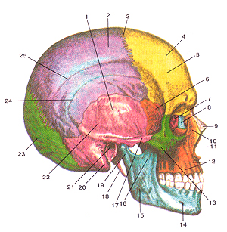
Череп, вид сбоку
1- височная кость 2- теменная кость 3- венечный (зубчатый) шов 4- лобная кость 5- лобный бугор 6- большое крыло клиновидной кости 7- глазница 8- слезная кость 9- носовая кость 10- лобный отросток верхней челюсти 11- верхняя челюсть 12- альвеолярные возвышения верхней челюсти 13- скуловая кость 14- подбородочное отверстие 15- бугристость нижней челюсти 16- венечный отросток нижней челюсти 17- скуловая дуга 18- шиловидный отросток 19- суставной отросток нижней челюсти 20- сосцевидный отросток височной кости 21- наружный слуховой проход 22- чешуя височной кости 23- затылочная кость 24- нижняя височная линия 25- верхняя височная линия

Slide 20
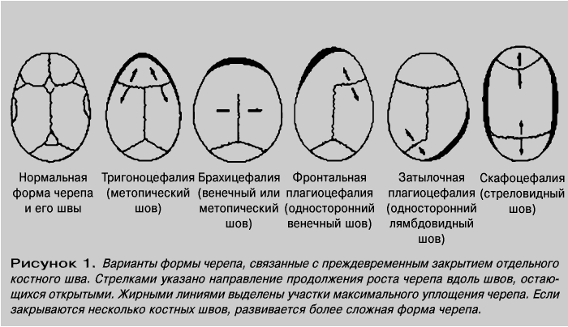
Варианты формы черепа

Slide 21
• Макроцефалия: изолированная патология (часто семейная, наследуется за аутосомно-доминантным типом); может быть симптомом других заболеваний (включая гидроцефалию и патологию скелета, такую как ахондроплазия) • Микроцефалия: бывает семейной (наследуется по аутосомно-доминантному или рецессивному типу); случается при инфекциях (цитомегаловирус) и некоторых синдромах (трисомия 13 и 18 хромосом, синдром Корнелии де Ланге³, отопалатодигитальный синдром или синдром Рубинстайна-Тейби⁴, синдром Прадера-Вилли⁵ и фетального алкоголизма) • Большие размеры родничков: бывают при гипотиреозе, трисомии 13, 18 и 21 хромосом и заболеваниях костей, таких как ключично-черепной дизостоз или гипофосфатазия

Slide 22
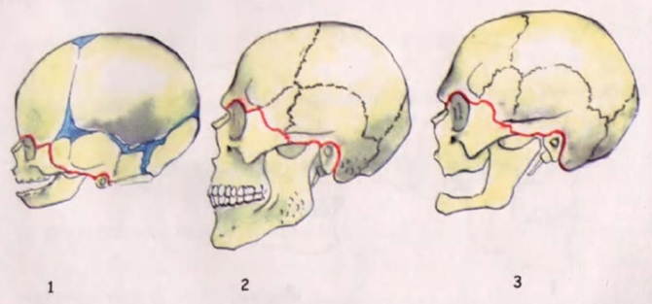
Соотношения мозгового и лицевого черепа

Slide 23
Соотношения мозгового и лицевого черепа у взрослого и новорожденного различны.
Лицо новорожденного ребенка короткое и широкое.
Соотношение площади лицевого отдела к мозговому у новорожденного равно 1:8,
у двухлетнего ребенка - 1:6,
у пятилетнего -1:4,
у десятилетнего - 1:3,
у взрослой женщины - 1:2,5,
у взрослого мужчины -1:2.

Slide 24
Мозговой отдел головы
Fornix cranii :
1) regio frontoparietooccipitalis
2) regio temporalis
3) regio mastoidea
Basis cranii
Граница: верхняя выйная линия, основание сосцевидного отростка, задний и нижний край наружного слухового прохода, корень скулового отростка височной кости, подвисочный гребень клиновидной кости

Slide 25
Костные ориентиры
Glabella
Arcus superciliaris
Incisura frontalis (проходит a. supratrochlearis, мед. ветвь n. supraorbitalis)
Tubera frontalia
Tubera parietalia
Processus mastoideus
Protuberantia occipitalis externa

Slide 26
Проекции сосудисто-нервных пучков
1. Надблоковый СНП (а.v. n. supratrochlearis )
проецируется в точке, расположенной на 2 см кнаружи от срединной линии головы или на 0,5 см кнутри от надглазничной вырезки. Проекция совпадает с точкой, находящейся на пересечении надглазничного края и вертикальной линии, проведенной ч/з медиальный угол глаза.
2. Надглазничный СНП ( a., v., n. supraorbitales ) проецируется в точке, расположенной на границе средней и медиальной трети надглазничного края (2,5 см кнаружи от срединной линии ) выходит через incisura supraorbitales, нерв расположен медиальнее сосудов
3. Основной ствол a.temporalis superficialis и n.auriculotemporalis проецируется впереди от козелка ушной раковины здесь они прикрыты gl.parotidea, залегают на наружной поверхности скуловой дуги. Нерв расположен кпереди от сосудов, место деления а. temporalis superficialiss на ramus frontalis et ramus parietalis на уровне margo supraorbitalis.
Лобная ветвь на 2-2,5 см выше него.
4. Задний ушной сосудисто-нервный пучок ( a.v. auricularis posterior et n. auricularis magnus) проецируется по линии прикрепления ушной раковины к сосцевидной части ушно- височной области.
5. Затылочный СНП ( a.v. occipitalis, n. occipitalis major )
на середине расстояния между задним краем основания сосцевидного отроска и наружным затылочным выступом.

Slide 27
Проекция венозных выпускников
1. v. emissaria frontalis (непарная) находится на уровне incisura supraorbitalis соединяет sinus sagittalis superior и v.supraorbitalis.
2. v. emissaria parietalis - парная проецируется по бокам от сагиттального шва на 2-2,5см кпереди от его заднего конца или вблизи биаурикулярной плоскости. Соединяет поверхностную венечную вену с верхним сагиттальным синусом .
3. Сосцевидная эмиссарная вена (v. emissaria mastoidea): парная, проецируется
на уровне заднего края основания сосцевидного отростка - постоянная и самая крупная. Соединяет сигмовидный синус с подзатылочным венозным сплетением и притоком v.jugularis externa.

Slide 28
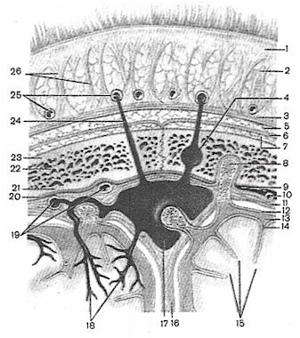
Слои свода черепа на фронтальном разрезе, проведенном через лобно-теменно-затылочную область
1 - кожа;
2 - подкожная клетчатка;
3 - сухожильный шлем;
4 - диплоическая вена;
5 - подапоневротическая клетчатка;
6 - надкостница;
7 - поднадкостничная клетчатка:
8 - пахионовы грануляции;
11 - твердая мозговая оболочка:
12 - паутинная оболочка;
13 - спинномозговая жидкость подпаутинного пространства;
14 - мягкая мозговая оболочка;
15 - кора полушарий большого мозга;
16 - серповидный отросток твердой мозговой оболочки; 19 - верхняя сагиттальная пазуха твердой мозговой оболочки;

Slide 29
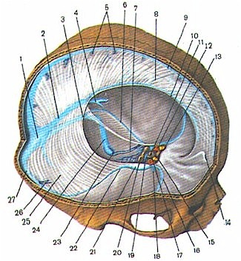
Пазухи твердой мозговой оболочки (по Р.Д. Синельникову).
1 - confluens sinuum;
2 - sinus rectus;
3 - incisura tentorii;
4 - v. cerebri magna;
6 - sinus petrosus superior sinister;
7 - sinus petrosus inferior;
8 - falx cerebri;
9 - sinus sagittalis superior;
10 - sinus sagittalis inferior;
15 - sinus intercavernosus anterior;
16 - sinus sphenoparietalis;
19 - sinus intercavernosus posterior;
21 - sinus cavernosus;
23 - bulbus v. jugularis internae superior;
24 - sinus sigmoideus;
25 - tentorium cerebelli; 27 - sinus transversus.

Slide 30
Проекция венозных пазух
Sinus sagittalis superior проецируется на срединную сагиттальную линию, или на 2см вправо от нее.
Sinus transversus проецируется на linea Nuchae superior.
Confluence sinuum проецируется на protuberantio occipitalis externa
Sinus sigmoideus проецируется на задний край сосцевидного отростка.

Slide 31
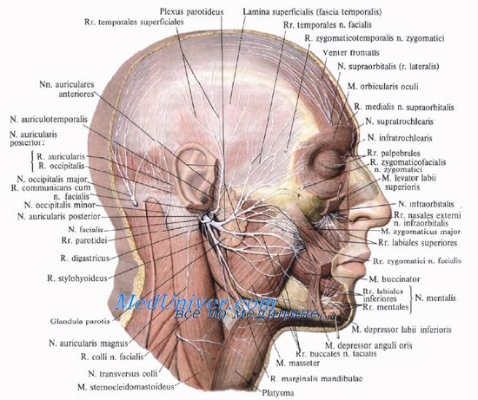
Височная область

Slide 32
Височная область и боковая область лица

Slide 33
НАРУЖНЫЕ ОРИЕНТИРЫ :
контур височной мышцы
- слуховой отросток лобной кости
- лобный отросток скуловой кости
- скуловая дуга
- ушная раковина
- птерион - соответствует проекции лобной ветви a. meningea media (в височной ямке на 3,5-4см выше скуловой дуги и на 4см кзади от скулового отростка лобной кости)
- предаурикулярная точка - впереди верхнего края козелка ушной раковины - пульсация a. temporalis superificialis
СЛОИ
Кожа
Пжк, в ней проходят a.v. temporalis superificialis, n.auriculotemporalis
Поверхностная фасция
Собственная (височная) фасция (апоневроз):
- поверхностная пластинка
- глубокая пластинка
- между ними слой жировой клетчатки
Слой жировой клетчатки – подапоневротический – переходит в жировой комок Биша
Височная мышца
Надкостница

Slide 34
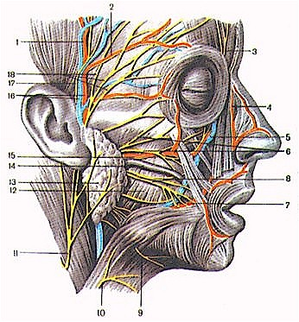
Височная область
1 - r. parietalis a. temporalis superficialis;
2 - r. frontalis a. temporalis superficialis;
3 - n. supraorbitalis;
4 - a. angularis;
5 - v. facialis;
6 - rr. zygomatici n. facialis; 7 - a. facialis;
8 - rr. buccales n. facialis;
9 - r. marginalis mandibulae;
10 - r. superior n. transversi colli (plexus cervicalis);
11 - n. auricularis magnus;
12 - m. masseter;
13 - gl. parotis;
14 - ductus parotideus;
15 - a. transversa faciei;
16 - a. et v. temporales superficiales;
17 - n. auriculotemporalis;
18 - rr. temporofrontales n. facialis.

Slide 35
Схема Кренляйна — Брюсовой
Проецирование на кожу свода черепа основных борозд и извилин больших полушарий мозга, а также ход a. meningea media и ее ветвление возможно с помощью схемы Кренляйна—Брюсовой.
Сначала проводят срединную сагиттальную линию головы, соединяющую надпереносье, glabella, с protuberantia occipitalis externa.
Затем наносят нижнюю горизонтальную линию, идущую через нижнеглазничный край, верхний край скуловой дуги и верхний край наружного слухового прохода. Параллельно ей от верхнего края глазницы проводят верхнюю горизонтальную линию
Три вертикальные линии проводят кверху до срединной сагиттальной линии от середины скуловой дуги (1-я), от сустава нижней челюсти (2-я) и от задней границы основания сосцевидного отростка (3-я).

Slide 36
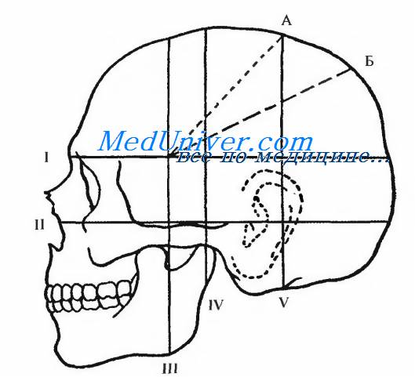
Схема Кренляйна — Брюсовой.
Проекция центральной, sulcus centralis (роландовой), борозды соответствует линии, проведенной от точки пересечения задней вертикалью срединной сагиттальной линии вверху до места перекреста передней вертикали и верхней горизонтали. На биссектрису угла, составленного проекцией центральной борозды и верхней горизонталью, проецируется боковая (сильвиева) борозда, sulcus lateralis. Ее проекция занимает отрезок биссектрисы между передней и задней вертикальными линиями.

Slide 37
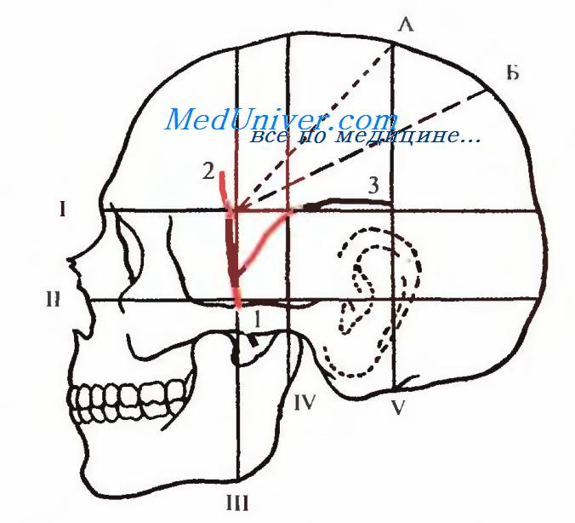
Проекция средней менингеальной артерии (схема по Кренляйну—Брюсовой)
1 — a. meningea media; 2 — r. frontalis a meningea media; 3 — r. parietalis a. meningea media
Ствол a. meningea media проецируется на точку пересечения передней вертикали с нижней горизонталью, то есть у середины верхнего края скуловой дуги.
Лобная ветвь a. meningea media проецируется на точку пересечения передней вертикали с верхней горизонталью, а теменная ветвь — на точку пересечения этой горизонтали с задней вертикалью.

Slide 38
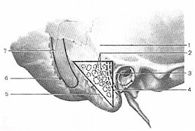
Трепаниционный треугольник (Шипо) на поверхности сосцевидного отростка височной кости (по П.А.Куприянову).
1 - linea temporalis;
2 - cellulae mastoideae (проекция);
3 - spina suprameatica;
4 - проекция лицевого нерва;
5 - crista mastoidea;
6 - foramen mastoideum;
7 - проекция sinus sigmoideus

Slide 39
Основные хирургические вмешательства на мозговом отделе головы
Первичная хирургическая обработка
Остановка кровотечений из венозных пазух
Перевязка a.meningea media
Трепанация свода черепа
- костно-пластическая:
способ Оливеркрона (2 лоскута: кожно-апоневротический и костно-надкостничный)
способ Вагнера – Вольфа (1 кожно-надкостнично – костный лоскут)
- декомпрессивная
Удаление внутримозговых опухолей
Операции при абсцессах мозга

Slide 40
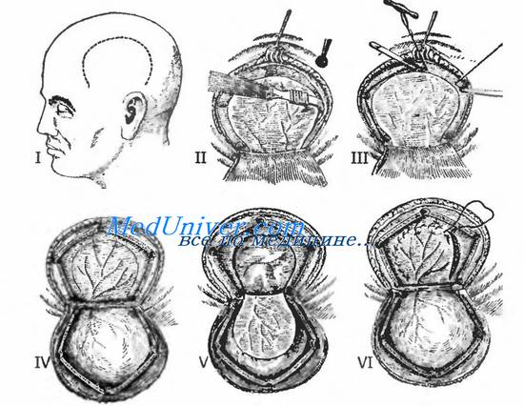
Костно-пластическая трепанация черепа в височной области.
I — выкраивание кожно-апоневротического лоскута; II — в кости после отслоения надкостницы распатором фрезами сделано три отверстия; III — промежутки между отверстиями пропиливаются пилкой Джильи с использованием проводника Поленова; IV - надкостнично-костный лоскут отвернут, разрезана твердая мозговая оболочка; V — отвернут лоскут твердой мозговой оболочки, обнажено вещество мозга; VI — после выполнения оперативного приёма накладывается непрерывный шов на твердую мозговую оболочку.

Slide 41
Боковая область лица

Slide 42
Околоушно-жевательная область

Slide 43
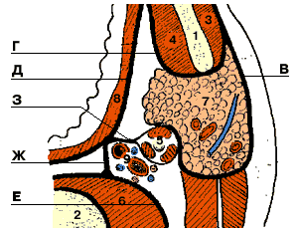
Горизонтальный распил лицевого отдела черепа
1 Ветвь нижней челюсти
2 Тело 2-го шейного позвонка
3 Жевательная мышца
4 Медиальная крыловидная мышца
5 Шиловидный отросток и мышечный пучок
6 Предпозвоночные мышцы
7 Околоушная слюнная железа
8 Глотка
9 сосудисто-нервный пучок (внутренняя сонная артерия, внут­ренняя яремная вена, блуждающий, языкоглоточный, подъязычный, добавоч­ный нервы
В Околоушно-жевательная фасция
Г Межкрыловидная фасция
Д Окологлоточная фасция
Е Предпозвоночная фасция
Ж Глоточно-позвоночный отрог фасции
З Шилоглоточный отрог фасции (шило-диафрагма)

Slide 45
Глубокая область лица

Slide 46
Верхнечелюстная артерия

Slide 47
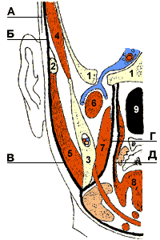
Фронтальный распил лицевого отдела черепа
1 Кости основания черепа
2 Скуловая дуга
3 Ветвь нижней челюсти
4 Височная мышца
5 Жевательная мышца
6 Латеральная крыловидная мышца
7 Медиальная крыловидная мышца
8 Мышцы языка
9 Глотка
10 Подчелюстная слюнная железа
А Поверхностная фасция височной области
Б Височная фасция
В Околоушножевательная фасция
Г Межкрыловидная фасция
Д Окологлоточная фасция

Slide 48
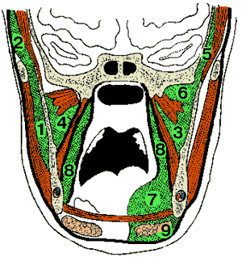
Флегмоны лица
1 Флегмоны жевательно-челюстной щели
2 Флегмоны подфасциальной щели височного клетчаточного пространства
3 Флегмона крыловидно-челюстной щели
4 Флегмона межкрыловидной щели
5 Флегмона глубокой щели височного клетчаточного пространства
6 Флегмона подвисочной ямки
7 Флегмона латеральной щели подъязычного клетчаточного пространства
8 Окологлоточная флегмона
9 Подчелюстная флегмона области шеи.

Slide 49
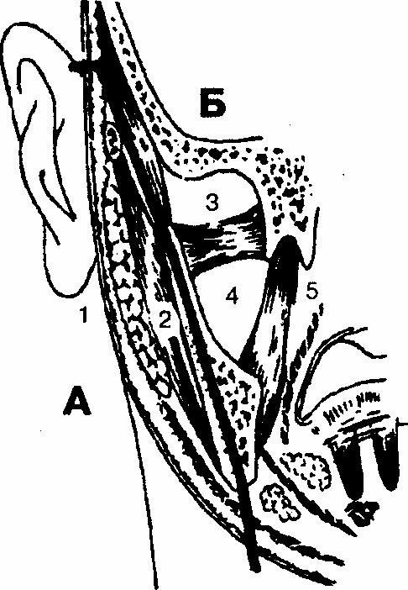
Локализация абсцессов (флегмон) в боковой области головы:
А — поверхностная область:
1 — regio parotidea,
2 — spatium submassetericum;
Б — глубокая область:
3 — fossa infratemporalis,
4 — spatium pterygomandibulare,
5 — spatium parapharyngeum

Slide 50
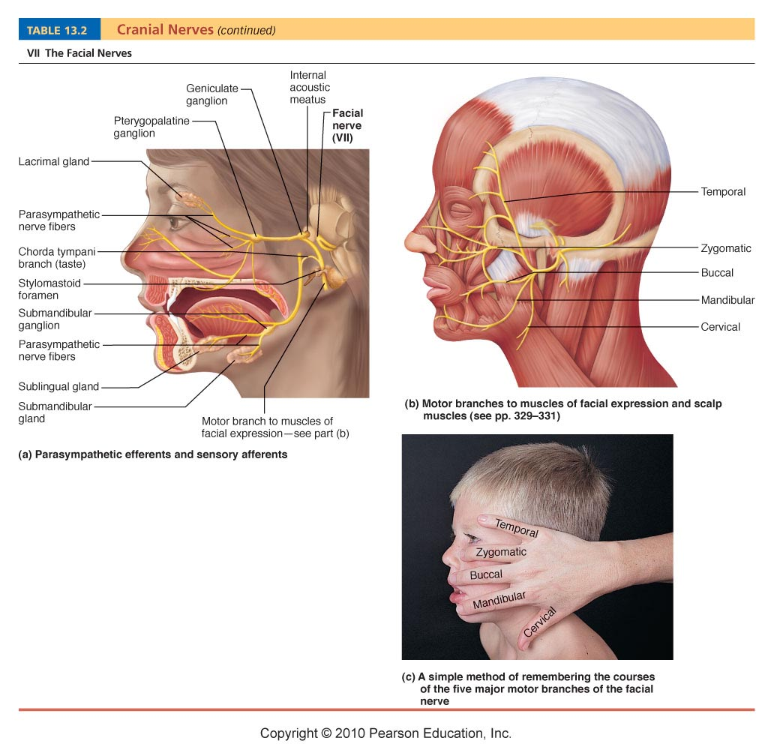
Table 13.2

Slide 51
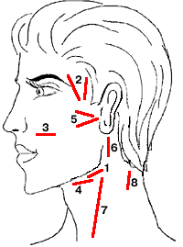
Разрезы при флегмонах лица и шеи

Slide 52
Границы подвисочной ямки:
— верхняя — нижний отдел височной поверхности большого крыла клиновидной кости (facies temporalis ossis sphenoidalis), расположенный ниже подвисочного гребня (crista infratemporalis),
— передняя — бугор верхней челюсти (tuber maxillae), а также височная поверхность скуловой кости (facies temporalis ossis zygomaticum),
— внутренняя — латеральная пластинка крыловидного отростка (lamina lateralis ossis sphenoidalis),
— наружная — внутренняя поверхность ветви нижней челюсти (ramus mandibulae) и сухожилие височной мышцы,
— задняя — шиловидный отросток (processus styloideus) височной кости с прикрепляющимися к нему мышцами (mm. stylohyoideus, styloglossus, stylopharyngeus),
— снизу подвисочная ямка замыкается тонким листком щечноглоточной фасции (fascia buccopharyngea), а позади нее сообщается с клетчаткой крыловидно-челюстного пространства. Кроме того, через fissura orbitalis inferior подвисочная ямка сообщается с глазницей, а через fissura pterygomaxillaris — с крыловидно-небной ямкой.

Slide 53
Подвисочная ямка

Slide 54
Пути распространения инфекции
Височная,
околоушно-жевательная области,
крыловидно-челюстное
окологлоточное пространства,
глазница,
кости основания черепа
(возможно дальнейшее распространение инфекционно-воспалительного процесса на оболочки головного мозга).

Slide 56
Методика операции вскрытия абсцесса, флегмоны подвисочной ямки
ВНУТРИРОТОВОЙ ДОСТУП.
1. Обезболивание — местная инфильтрационная анестезия на фоне премедикации.
2. Разрез слизистой оболочки альвеолярного отростка верхней челюсти на 2-3 мм ниже переходной складки и параллельно ей над большими коренными зубами длиной 1,5-2 см.
3. Отслойка распатором верхнего края раны от бугра верхней челюсти на 1-1,5 см.
4. Ревизия подвисочного пространства путем расслоения клетчатки с помощью кровоостанавливающего зажима, вскрытие абсцесса, эвакуация гноя.
5. Введение ленточного резинового дренажа в подвисочное клетчаточное пространство через операционную рану во рту

Slide 57
крыловидно-челюстное пространство (spatium pterygomandibulare) Границы.
Крыловидно-челюстное пространство расположено между внутренней поверхностью ветви нижней челюсти и крыловидными мышцами.
Оно имеет следующие границы:
верхняя — латеральная крыловидная мышца (m. pterygoideus lateralis) и межкрыловидная фасция,
нижняя — верхняя линия прикрепления сухожилия внутренней крыловидной мышцы к ветви нижней челюсти (m. pterygoideus medialis),
наружная — внутренняя поверхность ветви нижней челюсти (ramus mandibulae),
внутренняя — задняя и наружная поверхность медиальной крыловидной мышцы,
передняя — щечно-глоточный шов (raphe buccopharyngea).

Slide 58
Сообщения крыловидно-челюстного пространства
По направлению кверху крыловидно-челюстное пространство непосредственно соединяется с межкрыловидным промежутком (между наружной и внутренней крыловидными мышцами), а затем продолжается в височно-крыловидный промежуток, находящийся между наружной поверхностью латеральной крыловидной мышцы и конечным отделом височной мышцы (у места прикрепления ее к венечному отростку нижней челюсти).
Вдоль внутренней поверхности височной мышцы височно-крыловидный промежуток сообщается с глубоким (подмышечным) пространством височной области, с подвисочным клетчаточным пространством.
По направлению кпереди клетчатка крыловидно-челюстного пространства соприкасается с жировым комком щеки (corpus adiposum buccae), отделяясь от последнего сравнительно тонкой фасциальной пластинкой.
Таким образом, крыловидно-челюстное пространство не имеет замкнутых границ в задневерхнем и переднем отделах.

Slide 59
Через височно-крыловидный и межкрыловидный промежутки проходят
верхнечелюстная артерия (a. maxillaris), и ее ветви (в частности, нижняя альвеолярная артерия — a. alveolaris inferior, которая проходит в нижнюю челюсть через canalis mandibulae),
ветви нижнечелюстного нерва (n. alveolaris inferior и n. lingualis)
и многочисленные вены, из которых формируется крыловидное венозное сплетение (plexus pterygoideus).

Slide 60
Пути распространения инфекции
Окологлоточное пространство
позадичелюстное пространство,
Щечная область
поднижнечелюстная область,
подвисочная ямка
височная ямки

Slide 61
Методика операции вскрытия абсцесса крыловидно-челюстного пространства внутриротовым доступом
При абсцессе крыловидно-челюстного пространства, нередко возникающего после проводниковой анестезии нижнего луночкового нерва вследствие нагноения гематомы, вскрытие гнойно-воспалительного очага обычно осуществляют внутриротовым доступом.
1. Обезболивание — местная инфильтрационная анестезия в области крыловидно-челюстной складки в сочетании с проводниковой анестезией по Берше-Дубову, В.М.Уварову на фоне премедикации.
2. Разрез слизистой оболочки вдоль наружного края крыловидно-челюстной складки длиной около 2,5-3 см.
3. Разведение краев раны с расслоением подслизистого слоя клетчатки и межкрыловидной фасции при помощи кровоостанавливающего зажима.
4. Вскрытие гнойного очага путем расслоения клетчатки крыловидно-челюстного пространства вдоль внутренней поверхности ветви нижней челюсти с помощью кровоостанавливающего зажима.
5. Введение через операционную рану ленточного дренажа из перчаточной резины или полиэтиленовой пленки в крыловидно-челюстное пространство. Для предупреждения смещения дренажа вглубь операционной раны его можно фиксировать швом к краю раны.

Slide 62
Методика операции вскрытия флегмоны крыловидно-челюстного пространства наружным поднижнечелюстным доступом
1. Обезболивание — наркоз (внутривенный, ингаляционный) или местная инфильтрационная анестезия в сочетании с проводниковой анестезией по Берше-Дубову, Уварову, А.В. Вишневскому на фоне премедикации.
2. Разрез кожи и подкожной клетчатки, окаймляющий угол нижней челюсти, отступя на 1,5-2 см книзу и кзади от края челюсти с целью предупреждения повреждения краевой ветви лицевого нерва (r. marginalis mandibulae).
3. Отслойка верхнего края раны от подкожной мышцы (m. platysma) и покрывающей ее поверхностной фасции шеи (fascia colli superficialis) с помощью куперовских ножниц, марлевого тампона до появления в ране угла нижней челюсти. При этом вместе с подкожно-жировой клетчаткой смещается вверх и краевая ветвь лицевого нерва.
4. Пересечение скальпелем подкожной мышцы шеи (m. platysma) в месте прикрепления ее к углу челюсти и части сухожилия внутренней крыловидной мышцы (m. pterygoideus medialis) в месте его прикрепления к нижней челюсти. Гемостаз.
5. Отслойка распатором сухожилия внутренней крыловидной мышцы (m. pterygoideus medialis) от внутренней поверхности нижней челюсти.
6. Вскрытие гнойного очага расслоением клетчатки крыловидно-челюстного пространства с помощью кровоостанавливающего зажима. Окончательный гемостаз.
7. Введение через операционную рану в крыловидно-челюстное пространство ленточного или трубчатого дренажа.
8. Наложение асептической ватно-марлевой повязки с гипертоническим раствором, антисептиками, а при использовании трубчатого дренажа — подключение аппаратуры (системы), обеспечивающей возможность проведения диализа и вакуумного дренирования раны без снятия повязки.

Slide 63
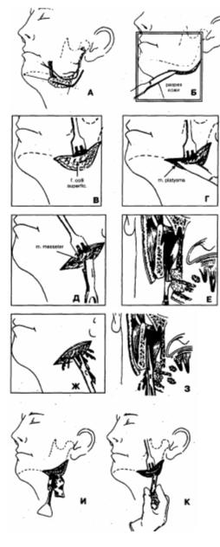
Методика операции вскрытия флегмоны крыловидно-челюстного пространства наружным поднижнечелюстным доступом

Slide 64
spatium peripharyngeum
Окологлоточное или парафарингеальное пространство (spatium peripharyngeum) располагается сзади и сбоку от глотки.
В нем различают боковой отдел — spatium lateropharyngeum (его называют собственно парафарингеальным или окологлоточным)
и задний отдел — spatium retropharyngeum (его называют ретрофарингеальным или позади глоточным пространством).
Границу между ними образует соединительно-тканный листок, натянутый между предпозвоночной фасцией и собственной фасцией глотки — aponeurosis pharyngopraevertebralis.

Slide 65
парафарингеальное пространство имеет следующие границы
внутренняя — стенка глотки с покрывающей ее фасцией, мышцы, поднимающие и натягивающие мягкое нёбо;
наружная — глубокий листок капсулы околоушной слюнной железы и медиальная крыловидная мышца (m. pterygoideus medialis);
верхняя — основание черепа; нижняя — m. hyoglossus;
передняя — межкрыловидная, щечно-глоточная фасция и латеральная крыловидная мышца (m. pterygoideus lateralis);
задняя — глоточно-предпоззоночный апоневроз.

Slide 66
топография
К парафарингеальному пространству медиально примыкает нёбная миндалина,
латерально — глоточный отросток околоушной слюнной железы (в промежутке между внутренней крыловидной мышцей и шиловидным отростком).
На этом участке наблюдается истончение, а иногда и дефект капсулы околоушной железы.
По латеральной границе парафарингеального пространства, ближе к предпозвоночной фасции, располагаются сосуды и нервы.
Наиболее латеральное положение занимает внутренняя яремная вена.
Кнутри от нее проходит внутренняя сонная артерия, а также нервы: n. glossopharyngeus. n. vagus, n. accessorius, n. hypoglossus,
а на предпозвоночной фасции — truncus sympathicus.
Здесь же располагается верхняя группа глубоких шейных лимфатических узлов.
В переднем отделе парафарингеального пространства находятся ветви восходящей небной артерии с одноименными венами.

Slide 67
Пути распространения инфекции
Во влагалище основного сосудисто-нервного пучка шеи и далее по периваскулярной клетчатке в переднее средостение;
вдоль боковой и задней стенок глотки в заднее средостение;
в подъязычную и поднижнечелюстную области.

Slide 68
Методика операции вскрытия флегмоны окологлоточного пространства
— обезболивание — наркоз (ингаляционный, внутривенный) или местная инфильтрационная анестезия в сочетании с проводниковой анестезией по Берше-Дубову, В.М.Уварову, А.В. Вишневскому на фоне премедикации.
— разрез кожи и подкожной клетчатки длиной 4-5 см вдоль края нижней челюсти, отступя от него книзу на 2 см
отслойка верхнего края раны от подкожной шейной мышцы (m. platysma) и покрывающей ее поверхностной фасции шеи (fascia colli superficialis) с помощью кровоостанавливающего зажима, куперовских ножниц или марлевого тампона до появления в ране края нижней челюсти. При этом вместе с подкожножировой клетчаткой смещается вверх и краевая ветвь лицевого нерва.
— пересечение подкожной мышцы шеи (m. platysma) в месте прикрепления ее к краю нижней челюсти (рис. 71, Д). Гемостаз (может потребоваться перевязка лицевой вены, а в тех случаях, когда для ревизии поднижнечелюстного пространства необходимо продлить разрез тканей кпереди, вскрыть капсулу поднижнечелюстной слюнной железы, — лицевой артерии), отведение верхнего полюса поднижнечелюстной слюнной железы от края нижней челюсти книзу
— вскрытие гнойно-воспалительного очага в окологлоточном пространстве расслоением, клетчатки вдоль внутренней поверхности внутренней крыловидной мышцы (m. pterygoideus medialis) с помощью кровоостанавливающего зажима, эвакуация гноя
— окончательный гемостаз.
— введение через операционную рану в окологлоточное пространство ленточного или трубчатого дренажа
— наложение асептической ватно-марлевой повязки с гипертоническим раствором, антисептиками, а при использовании трубчатого дренажа — подключение его к аппарату, системе, обеспечивающей возможность диализа и вакуумного дренирования раны без снятия повязки.

Slide 69
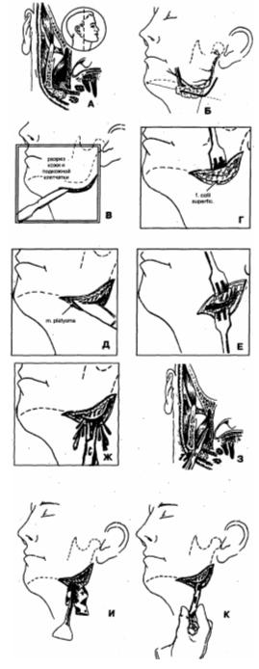
Методика операции вскрытия флегмоны окологлоточного пространства

